Slide 1

第8章
CSS基础

Slide 2



8.1 CSS介绍
8.2 CSS的基本语法
8.3 CSS属性
8.4 在HTML文档中使用CSS的方法
8.5 CSS基本选择器
8.6 其它CSS选择器
8.7 综合案例——CSS的简单应用

Slide 3

CSS
HTML和CSS结合起来共同完成网页“内容+样式”的设计，一个完整美观的网页，就是由html标记与控制这些标记布局和美化功能的CSS组成。本章学习目标：
（1）了解CSS的发展及其特点；
（2）掌握CSS的语法规则；
（3）了解CSS的属性；
（4）掌握在网页中使用CSS的常用方法；
（5）掌握CSS中的选择器。

Slide 4
8.1 CSS介绍
我们使用HTML可以构建稳定的结构基础，而页面的风格样式控制则交给CSS来完成。网页的样式包括各种元素的颜色、大小、线形、间距等等，这对于设计或维护一个数据较多的网站来说，工作量是巨大的。好在可以使用CSS来控制这些样式，这将大大提高网页设计和维护的效率，并且使网页的整体风格很容易做到统一。

Slide 5
8.1.1 CSS概述
CSS是英文Cascading Style Sheet的缩写，中文译为层叠样式表，也有人翻译为级联样式表，简称样式表。它是一种用来定义网页外观样式的技术，在网页中引入CSS规则，可以快捷高效地对页面进行布局设计，可以精确的控制HTML标记对象的宽度、高度、位置、字体、背景等外观效果。
CSS是一种标识性语言，不仅可以有效的控制网页的样式，更重要的是实现了网页内容与样式的分离，并允许将CSS规则单独存放于一个文档中， CSS文件的扩展名为“css”。

Slide 6
CSS的作用可以概括为：
第一，弥补HTML对样式控制的不足，如背景、字体等样式的控制。
第二，精确布局网页，如盒子定位、文字排版、图片定位等。
第三，简化了网页的格式代码，外部的样式表还会被浏览器保存在缓存里，加快了下载速度，同时也减少了需要上传的代码数量。
第四，提高网页效率，多个网页可以使用同一个CSS样式文件，只要修改保存着网站格式的CSS样式表文件就可以改变整个站点的风格特色，避免了一个一个网页的修改，即减少设计者的工作量，也提高了浏览速度和网页更新速度。

Slide 7
8.1.2 CSS3
CSS3标准早在1995年就开始制订， 2001年提上W3C研究议程，但是，10年来CSS3可以说是基本上没有什么很大的变化，一直到2011年6月才发布了全新版本的CSS3，目前，许多浏览器都广泛支持CSS3。
CSS3是CSS技术的一个升级版本，CSS3语言将CSS划分为更小的模块，在朝着模块化的方向发展。以前的版本是一个比较庞大而且比较复杂模块，所以，把它分解成为一个个小的简单的模块，同时也加入了更多新的模块。在CSS3中有字体、颜色、布局、背景、定位、边框、多列、动画、用户界面等等多个模块。

Slide 8
CSS3的优点有：
第一，CSS3引入了更多新的样式，它们更易于控制这些复杂界面的显示方式，CSS3提供了更多强大的功能，可在线演示渐变、阴影、旋转、动画等非常多的效果。例如，CSS3定义可以控制HTML元素的圆角半径的式样。
第二，CSS3将完全向后兼容。
第三，提高页面性能。

Slide 9
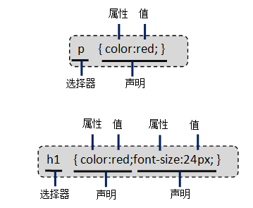
8.2 CSS的基本语法
CSS规则由两部分组成：选择器和一条或多条声明。
基本语法：
选择器{
属性1: 值;
属性2: 值;
…
属性n: 值;
}

Slide 10
8.3 CSS属性
CSS的属性按照相关功能进行了分组，包含了字体、文本、背景、列表、动画等多个分组，表8-1（详见课本）对CSS中主要的可用属性进行列举，这些属性的具体使用方法和示例见后续章节。

Slide 11
8.4 在HTML文档中使用CSS的方法
根据CSS在HTML文档中的使用方法和作用范围不同，CSS样式表的使用方法分为三大类：行内样式、内部样式表和外部样式表，而外部样式表又可分为链入外部样式表和导入外部样式表。本节我们从四个分类来认识在HTML中使用CSS的方法。
  行内样式
  内部样式表
  外部样式表
      链入外部样式表
      导入外部样式表

Slide 12
8.4.1 行内样式
行内样式（inline style），也叫内联样式，它是CSS四种使用方法中最为直接的一种，它的实现借用HTML元素的全局属性style，把CSS代码直接写入其中即可。
严格意义上行内样式是一种不严谨的使用方式，它不需要选择器，我们在第5章使用过得<body style="width:620px;"> 就是CSS行内样式的一种应用，这种方式下CSS代码和HTML代码混合在一起，因此不推荐使用行内样式。
基本语法：
<标记 style="属性:值; 属性:值; …">

Slide 13
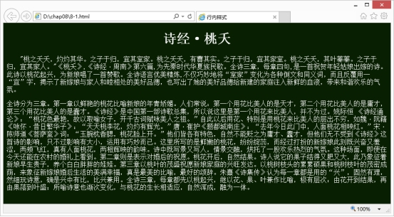
【例8-1】使用行内样式（8-1.html）。

Slide 14
部分代码如下：
<body style="background-color:#081f02;color:white;">
<h1 style="text-align:center;">诗经·桃夭</h1>
<p style="text-indent:2em;">
…………………………….
</p>
<p>
……………………………………..
</p>
</body>

Slide 15
8.4.2 内部样式表
当单个文档需要特殊的样式时，应该使用内部样式表。
内部样式表是将样式放在页面的<head>区里，这样定义的样式就应用到本页面中了，内部样式表使用<style></style>标记进行声明，是较为常用的一种使用方法。
基本语法：

Slide 16
<head>
……
<style type="text/css">
<!--
选择器1｛属性:值;…｝
选择器2｛属性:值;…｝
……
选择器n｛属性:值;…｝
-->
</style>
……
</head>

Slide 17
语法说明：
<style>标记定义HTML文档的样式信息，规定的是 HTML 元素如何在浏览器中呈现，type用来指定元素中的内容类型。
有些低版本的浏览器不能识别<style>标记，这意味着低版本的浏览器会忽略<style>元素的内容，并把这些内容以文本形式直接显示到页面上。为了避免这种情况发生，可以使用添加HTML注释的方式（<!-- 注释 -->），当浏览器不支持<style>元素时隐藏内容而不让它显示。当然，目前主流浏览器都支持<style>标记，一般情况下，可以不采用注释方式。

Slide 18
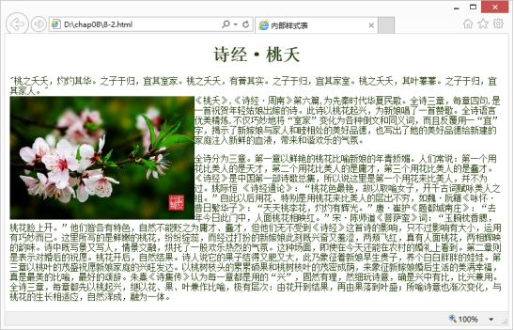
【例8-2】使用内嵌样式表（8-2.html）。

Slide 19
部分代码如下：
<head>
<title>内部样式表</title>
<style type="text/css">
body{
color:#1c3b02; /* 设置前景色 */
}
h1{
text-align:center; /* 设置对齐方式居中 */
}
p{
line-height:1.5; /* 设置行高 */
font-size:14px; /* 设置字体大小 */
}
img{
width:300px; /* 设置宽度 */
float:left; /* 设置浮动在左侧 */
}
</style>
</head>

Slide 20
<body>
<h1>诗经·桃夭</h1>
<p>
"桃之夭夭，灼灼其华。之子于归，宜其室家。桃之夭夭，有蕡其实。之子于归，宜其家室。桃之夭夭，其叶蓁蓁。之子于归，宜其家人。"<br />
<img src="images/flower.jpg" />
《桃夭》,《诗经·周南》第六篇,为先秦时代华夏民歌。全诗三章，每章四句,是一首祝贺年轻姑娘出嫁的诗。此诗以桃花起兴，为新娘唱了一首赞歌。全诗语言优美精炼,不仅巧妙地将“室家”变化为各种倒文和同义词，而且反覆用一“宜”字，揭示了新嫁娘与家人和睦相处的美好品德，也写出了她的美好品德给新建的家庭注入新鲜的血液，带来和谐欢乐的气氛。
</p>
<p>
全诗分为三章。
………………………………………..
</p>
</body>

Slide 21
8.4.3 链入外部样式表
当为了保证站点的风格统一，或当定义样式内容较多，且需要多个页面共享样式时，可使用外部样式表。
链入外部样式表是把样式表保存为一个外部样式表文件，然后在页面中用<link>标记链接到这个样式表文件，<link>标记放在页面的<head>区内。
基本语法：
<head>
<link href="样式表路径" rel="stylesheet" type="text/css" />
……
</head>

Slide 22
语法说明：
href：指出样式表存放路径。
rel：用来定义链接的文件与HTML之间的关系， rel="stylesheet"是指在页面中使用这个外部的样式表。
type属性用于指定文件类型，“text/css”指文件的类型是样式表文本。

Slide 23
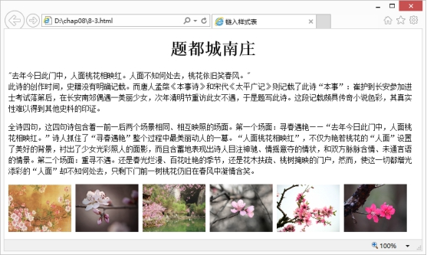
【例8-3】使用链入外部样式表（8-3.html & style.css）。

Slide 24
CSS文件（style.css）代码如下：
h1{
text-align:center; /* 设置对齐方式居中 */
}
p{
line-height:1.5; /* 设置行高 */
font-size:14px; /* 设置字体大小 */
}
img{
width:120px; /* 设置宽度 */
}

Slide 25

html文件（8-3.html）部分代码如下：
<head>
<title>链入样式表</title>
<link href="style.css" rel="stylesheet" type="text/css" />
</head>
<body>
<h1>题都城南庄</h1>
<p>
…………………………………..
</p>
<p>
……………………………………………..
</p>
<img src="images/blossom1.jpg" />
<img src="images/blossom2.jpg" />
<img src="images/blossom3.jpg" />
<img src="images/blossom4.jpg" />
<img src="images/blossom5.jpg" />
<img src="images/blossom6.jpg" />
</body>

Slide 26
8.4.4 导入外部样式表
导入外部样式表是指在HTML文件头部的<style>元素里导入一个外部样式表，导入外部样式表采用import方式。
导入外部样式表和链入样式表的方法很相似，但导入外部样式表的样式实质上相当于存在网页内部。
基本语法：
@import url("样式表路径");

Slide 27
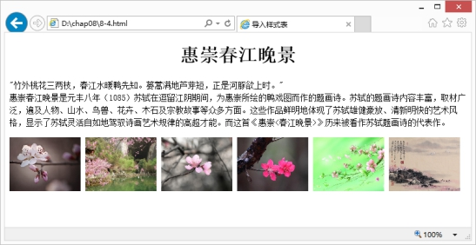
【例8-4】使用导入样式（8-4.html）。

Slide 28
本例CSS文件和上例相同，均为style.css，这里不给出代码。
HTML代码（8-4.html）部分代码如下：
<head>
<style type="text/css">
@import url("style.css");
</style>
</head>
<body>
<h1>惠崇春江晚景</h1>
<p>
………………………………………
</p>
<img src="images/blossom2.jpg" />
<img src="images/blossom3.jpg" />
<img src="images/blossom4.jpg" />
<img src="images/blossom6.jpg" />
<img src="images/blossom7.jpg" />
<img src="images/blossom8.jpg" />
</body>

Slide 29
8.5 CSS基本选择器
选择器是CSS中很重要的概念，它可以大幅度提高开发人员编写或修改样式表的工作效率。CSS3提供了大量的选择器，大体上可以分为基本选择器、组合选择器、属性选择器、伪类选择器和伪对象选择器等。
由于浏览器支持情况，很多选择器在实际开发中很少用到，本节主要讲解最基本又常用的选择器。
基本选择器包括标记选择器、类选择器、id选择器和通用选择器。

Slide 30
8.5.1 标记选择器
HTML文档中最基本的构成是HTML标记，如果要对文档中的所有同类标记都使用同一个CSS样式，就应使用标记选择器。
基本语法：
标记名{ 属性1:值1; 属性2:值2;…}

Slide 31
8.5.2 类选择器
基本语法：
类选择器针对标记的全局属性class，引用方式为:
语法说明：
这里，类名可以是任何合法的字符，由设计者定义。如果对所有的标记均可使用，则采用“*.类名”的形式，这里“*”表示全部，也可以省略。
标记名.类名{属性1:值1;属性2:值2;…}
<标记名 class="类名">

Slide 32
下面给出类选择器常用形式的示例。
1. 形式1
p.text1{color:brown;font-size:14px;}
该形式下只允许<p>标记引用该样式，引用方法示例如下。
<p class="text1">
2. 形式2
*.text1{ color:brown;font-size:14px; }
或
.text1{ color:brown;font-size:14px; }
所有标记都可引用该样式，引用方法示例
<p class="text1">
<h4 class="text1">

Slide 33
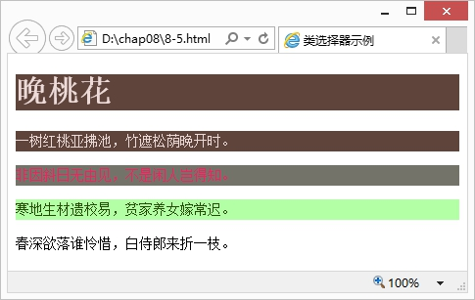
【例8-5】使用类选择器（8-5.html）。

Slide 34

部分代码如下：
<head>
<style type="text/css">
p{
font-size:14px;
line-height:1.5;
}
*.text1{
color:#eddbd9;
background-color:#5f443b;
}
.text2{
color:#fe1c5e;
background-color:#737369;
}
p.text3{
color:#264905;
background-color:#b3ffa5;
}
</style>
</head>
<body>
<h1 class="text1">晚桃花</h1>
<p class="text1">一树红桃亚拂池，竹遮松荫晚开时。</p>
<p class="text2">非因斜日无由见，不是闲人岂得知。</p>
<p class="text3">寒地生材遗校易，贫家养女嫁常迟。</p>
<p>春深欲落谁怜惜，白侍郎来折一枝。</p>
</body>
</html>

Slide 35
8.5.3 id选择器
id选择器和类选择器基本相同，不同的是定义时不使用“.”而使用“#”，作用于HTML标记的全局属性“id”而不是“class”。
基本语法：
id选择器针对标记的全局属性id，引用方式为:
语法说明：
如果对所有的标记均可使用，则采用“*#id名”的形式，这里“*”表示全部，也可以省略。
标记名#id名{ 属性1: 值1;属性2: 值2;…}
<标记名 id="id名">

Slide 36
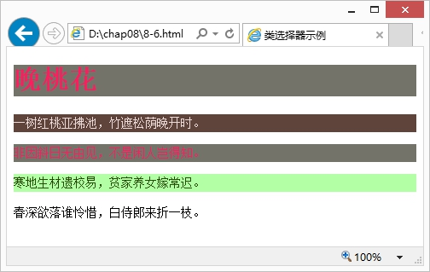
【例8-6】使用id选择器（8-6.html）。

Slide 37
部分代码如下：
<head>
<style type="text/css">
p{
  font-size:14px;
  line-height:1.5;
}
*#text1{
  color:#eddbd9;
  background-color:#5f443b;
}
#text2{
  color:#fe1c5e;
  background-color:#737369;
}
p#text3{
  color:#264905;
  background-color:#b3ffa5;
}
</style>
</head>
<body>
<h1 id="text2">晚桃花</h1>
<p id="text1">一树红桃亚拂池，竹遮松荫晚开时。</p>
<p id="text2">非因斜日无由见，不是闲人岂得知。</p>
<p id="text3">寒地生材遗校易，贫家养女嫁常迟。</p>
<p>春深欲落谁怜惜，白侍郎来折一枝。</p>
</body>

Slide 38
8.5.4 通用选择器
通用选择器是一种特殊的选择器，用*表示，匹配网页中的所有元素，除非使用更为具体的选择器指定某一元素中对应的相同属性应使用其它值。通用选择器和对<body>元素设定样式稍有不同，因为通用选择器应用于每一个元素，而不依赖从应用于<body>元素的规则中继承的属性。

Slide 39
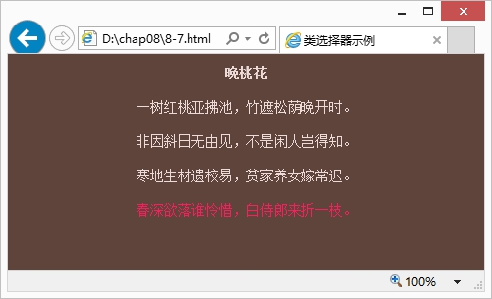
【例8-7】使用通用选择器（8-7.html）。

Slide 40

部分代码如下：
<head>
<style type="text/css">
*{
font-size:14px;
line-height:1.5;
text-align:center;
background-color:#5f443b;
color:#eddbd9;
}
.text{
color:#fe1c5e;
}
</style>
<title>类选择器示例</title>
</head>
<body>
<h1>晚桃花</h1>
<p>一树红桃亚拂池，竹遮松荫晚开时。</p>
<p>非因斜日无由见，不是闲人岂得知。</p>
<p>寒地生材遗校易，贫家养女嫁常迟。</p>
<p class="text">春深欲落谁怜惜，白侍郎来折一枝。</p>
</body>

Slide 41
8.6 其它CSS选择器
上一节我们主要学习了CSS基本选择器，本节对CSS的其它选择器做一个了解。

Slide 42
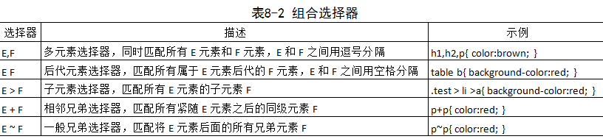
8.6.1 组合选择器
CSS中组合选择器，可以算作是基础选择器的升级版，也就是组合去使用基础选择器的意思。组合选择器主要有五个类别：多元素选择器、后代选择器、子选择器、相邻选择器和兄弟选择器。

Slide 43
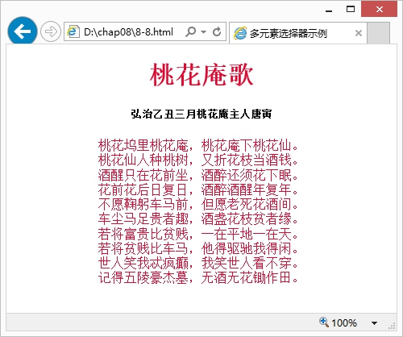

1. 多元素选择器
基本语法：
【例8-8】使用多元素选择器（8-8.html）。
E, F {属性1:值1;属性2:值2;… }

Slide 44
本例中1级标题和段落颜色相同，可以使用多元素选择器实现。
部分代码如下：
<head>
<style type="text/css">
body{
text-align:center;
}
h1,p{
color:#dd0932;
}
</style>
<title>多元素选择器示例</title>
</head>
<body>
<h1>桃花庵歌</h1>
<h5>弘治乙丑三月桃花庵主人唐寅</h5>
<p>
……………………………………………………
</p>
</body>

Slide 45
2. 后代元素选择器
基本语法:
后代元素选择器匹配所有属于E元素后代的F元素，例如：
table b{color:red; }
表示将表格中的所有<b>元素文字设置为红色。
E F {属性1:值1;属性2:值2;… }

Slide 46
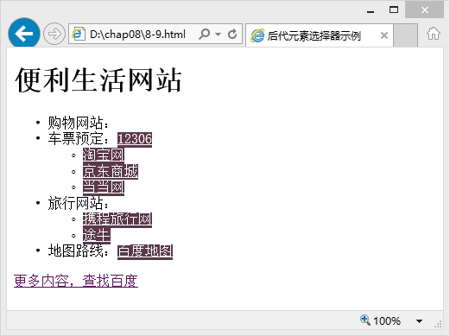
【例8-9】使用后代元素选择器（8-9.html）。

Slide 47
<body>
<h1>便利生活网站</h1>
<ul class="test">
<li>购物网站：</li>
<li>车票预定：<a href="http://www.12306.cn/mormhweb">12306</a></li>
<ul>
  <li><a href="http://www.taobao.com">淘宝网</a></li>
  <li><a href="http://http://www.jd.com">京东商城</a></li>
  <li><a href="http://www.dangdang.com">当当网</a></li>
</ul>
<li>旅行网站：</li>
<ul>
    <li><a href="http://www.ctrip.com">携程旅行网</a></li>
<li><a href="http://www.tuniu.com">途牛</a></li>
</ul>
<li>地图路线：<a href="http://map.baidu.com">百度地图</a></li>
</ul>
<p><a href="http://www.baidu.com">更多内容，查找百度</a></p>
</body>
部分代码如下：
<head>
<style type="text/css">
.test li a{
color:#ffffff;
background-color:#5e374a;
}
</style>
<title>后代元素选择器示例</title>
</head>

Slide 48
3. 子元素选择器
基本语法：
语法说明：
子元素选择器只能选择某元素的子元素，其中E为父元素，F为直接子元素，E>F所表示的是选择了E元素下的所有子元素F。这和后代元素选择器不一样，在后代元素选择器中F是E的后代元素，而子元素选择器中F是E的子元素。
E>F{属性1:值1;属性2:值2;…}

Slide 49
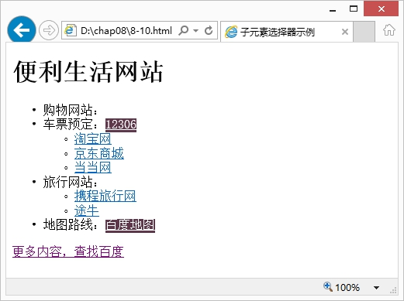
【例8-10】使用子元素选择器示例（8-10.html）。

Slide 50
<body>
<h1>便利生活网站</h1>
<ul class="test">
  <li>购物网站：</li>
  <li>车票预定：<a href="http://www.12306.cn/mormhweb">12306</a></li>
  <ul>
    <li><a href="http://www.taobao.com">淘宝网</a></li>
    <li><a href="http://http://www.jd.com">京东商城</a></li>
    <li><a href="http://www.dangdang.com">当当网</a></li>
  </ul>
  <li>旅行网站：</li>
  <ul>
    <li><a href="http://www.ctrip.com">携程旅行网</a></li>
    <li><a href="http://www.tuniu.com">途牛</a></li>
  </ul>
  <li>地图路线：<a href="http://map.baidu.com">百度地图</a></li>
</ul>
<p><a href="http://www.baidu.com/">更多内容，查找百度</a></p>
</body>
部分代码如下：
<head>
<style type="text/css">
.test>li>a{
  color:#ffffff;
  background-color:#5e374a;
}
</style>
<title>子元素选择器示例</title>
</head>

Slide 51
4. 相邻兄弟选择器
基本语法：
语法说明：
相邻兄弟选择器可以选择紧接在另一元素后的元素，而且它们具有相同的父元素，换句话说，E和F具有同一个父元素，而且F元素在E元素后面并且紧紧相邻。
E+F{属性1:值1;属性2:值2;…}

Slide 52
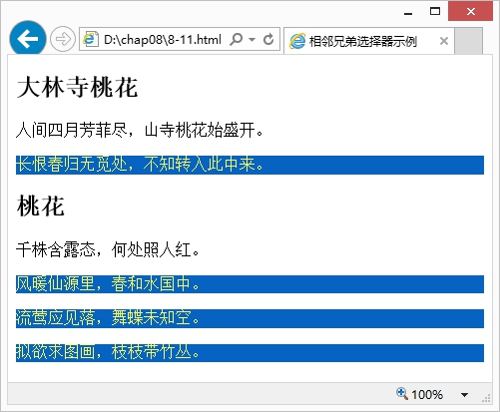
【例8-11】使用相邻元素选择器（8-11.html）。

Slide 53
部分代码如下：
<head>
<style type="text/css">
p+p{
color:#fbf95e;
background-color:#0763c2;
}
</style>
<title>相邻兄弟选择器示例</title>
</head>
<body>
<h2>大林寺桃花</h2>
<p>人间四月芳菲尽，山寺桃花始盛开。</p>
<p>长恨春归无觅处，不知转入此中来。</p>
<h2>桃花</h2>
<p>千株含露态，何处照人红。</p>
<p>风暖仙源里，春和水国中。</p>
<p>流莺应见落，舞蝶未知空。</p>
<p>拟欲求图画，枝枝带竹丛。</p>
</body>

Slide 54
5. 一般兄弟选择器（E~F）
基本语法：
语法说明：
一般兄弟选择器将选择某元素后面的所有兄弟元素，它和相邻兄弟选择器类似，需要在同一个父元素之中，并且F元素在E元素之后。区别在于E ~ F 选择器匹配所有E元素后面的F元素，E+F仅匹配紧跟在E元素后边的F元素。
E~F{属性1:值1;属性2: 值2;…}

Slide 55
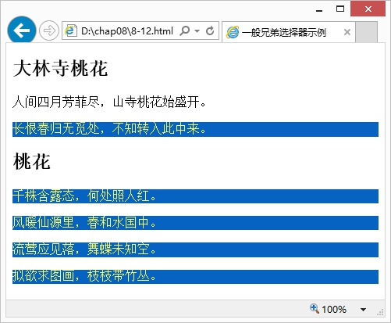
【例8-12】使用一般兄弟选择器（8-12.html）。

Slide 56
部分代码如下：
<head>
<style type="text/css">
p~p{
color:#fbf95e;
background-color:#0763c2;
}
</style>
<title>一般兄弟选择器示例</title>
</head>
<body>
<h2>大林寺桃花</h2>
<p>人间四月芳菲尽，山寺桃花始盛开。</p>
<p>长恨春归无觅处，不知转入此中来。</p>
<h2>桃花</h2>
<p>千株含露态，何处照人红。</p>
<p>风暖仙源里，春和水国中。</p>
<p>流莺应见落，舞蝶未知空。</p>
<p>拟欲求图画，枝枝带竹丛。</p>
</body>

Slide 57
8.6.2 伪类选择器
伪类可以看做是一种特殊的类选择器，是能被支持CSS的浏览器自动所识别的特殊选择器。
基本语法：
伪类和类不同，是CSS已经定义好的，不能像类选择器一样随意用别的名字，常用的伪类选择器如表8-3所示。
E:伪类 {属性1:值1; 属性2:值2;…}

Slide 58
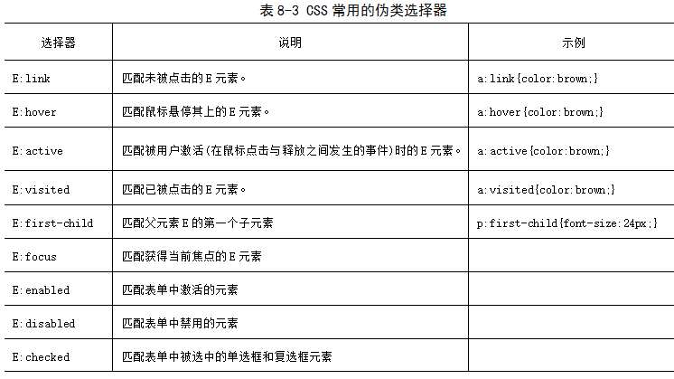

Slide 59
8.6.3 伪对象选择器
伪对象选择器，并不是针对真正的对象使用选择器，而是针对CSS中已经定义好的伪对象使用的选择器。
基本语法：
E:伪对象{属性1:属性值1;属性2:属性2;…}

Slide 60
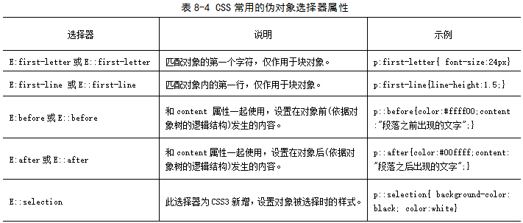

Slide 61
表8-4中除E::selection外均为css3之前选择器，CSS3将伪对象选择器前面的单个冒号(:)修改为双冒号(::)用以区别伪类选择器，但以前的写法仍然有效，建议使用新写法。
例如实现杂志排版中常用的首字母突出（粗体打字）下沉效果：
div::first-letter {
float:left;
font-size:40px;
font-weight:900;
}
例如实现段落第一行文本为红色。
p::first-line{color:red;}
例如设置段落文字被选中时字体呈现为黑底白色。
p::selection{
background-color:black;
color:white;
}

Slide 62
8.6.4 属性选择器
属性选择器是在标记后面加一个中括号，中括号中列出各种属性或者表达式。属性选择器的形式很多，我们这里通过示例简单介绍几个。
1．存在属性匹配
通过匹配存在的属性来控制元素的样式，一般要把匹配的属性包含在中括号中。
例如将任何带有href属性的a标记设置为综色：
a[href]{color:brown;}

Slide 63
2．精确属性匹配
只有当属性值完全匹配指定的属性值时才会应用样式，id选择器和类选择器本质上就是精确属性匹配选择器。
例如将指向网址“http://www.taobao.com”的链接a标记设置为棕色：
a[href="http://www.taobao.com"]{color:brown;}

Slide 64
3．前缀匹配
只要属性值的开始字符串匹配指定字符串，即可对元素应用样式。前缀匹配使用[^=]形式实现：
例如：
[id^="user"]{color:brown;}
则
<p id="userName">李政</p>
<p id="userWeight">体重</p>
等都可以被设置为综色。

Slide 65
4．后缀匹配
与前缀匹配相反，只要属性值的结尾字符匹串配指定字符串，即可对元素应用样式。后缀匹配使用[$=]形式实现：
例如：
[id$="Name"]{color:brown;}
则
<p id="JackName">杰克</p>
<p id="RoseName">萝丝</p>
等都可以被设置为棕色。

Slide 66
5．子字符串匹配
只要属性中存在指定字符串即应用样式，使用[*=]形式实现：
例如：
[id*="test"]{color:brown;}
则
<p id="Rosetest">段落1</p>
<p id="testY">段落2</p>
<p id="xtesty">段落3</p>
等都可以被设置为综色。

Slide 67
8.7 综合案例——CSS的简单应用
后续章节都将围绕CSS的使用展开，本章对CSS的语法做了最根本的介绍，利用现有知识制作网页。

Slide 68
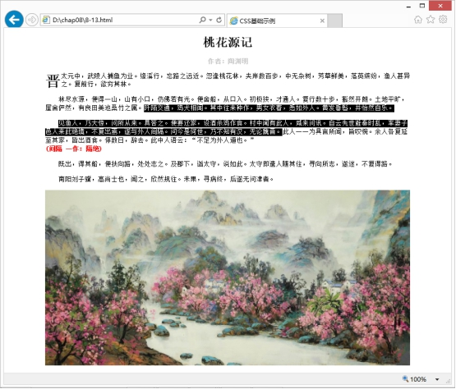
【例8-13】CSS的简单应用（8-13.html & css8-13.css）。

Slide 69
HTML代码（8-13.html）部分如下：
<head>
<link href="css8-13.css" rel="stylesheet" type="text/css" />
</head>
<body>
<div id="container">
<h1>桃花源记</h1>
<h2>作者：陶渊明</h2>
<p class="firstpara">晋太元中，武陵人捕鱼为业。缘溪行，忘路之远近。忽逢桃花林，夹岸数百步，中无杂树，芳草鲜美，落英缤纷，渔人甚异之。复前行，欲穷其林。</p>
<p>……………………………………………..</p>
<p>……………………………………………….<br />
<span>(间隔 一作：隔绝)</span>
</p>
<p>……………………………………….</p>
<p>………………………………………..</p>
<img src="images/garden.jpg" class="pic" />
</div>
</body>

Slide 70
CSS代码（css8-13.css）如下：
h2{
font-size:13px; /*字体大小*/
color:#cccccc; /*颜色*/
}
p span{
font-weight:bold; /*粗体*/
color:red; /*颜色*/
}
/*段落文字被选中时的样式*/
p::selection{
background-color:black; /*背景色*/
color:white; /*颜色*/
}
.firstpara{
text-indent:0; /*首行缩进0个字符*/
}
/*引用样式.firstpara的第一个字符样式*/
.firstpara::first-letter{
font-size:30px; /*字体大小*/
float:left; /*浮动*/
font-weight:bold; /*粗体*/
}
body{
text-align:center; /*居中对齐*/
}
#container{
width:720px; /*宽度*/
margin:0 auto; /*外边距*/
}
p{
text-align:left; /*左对齐*/
text-indent:2em; /*首行缩进2个字符*/
font-size:13px; /*字体大小*/
line-height:1.3; /*1.3倍行高*/
}
.pic{
width:720px; /*宽度*/
}
h1{
font-size:24px; /*字体大小*/
}

Slide 71

第8章结束
认真总结，勤加练习

